Slide 1

Муниципальное бюджетное дошкольное образовательное учреждение
«Детский сад №469 г. Челябинска»
Семинар по теме
«Инновационные формы работы
по реализации
нравственно-патриотического воспитания»
Подготовила: Еловик Е.В

Slide 2
Цель семинара –познакомить педагогов с современными инновационными формами организации воспитательной работы, направленной на формирование у детей чувства любви к Родине, уважения к культурному наследию своего народа, воспитания духовно-нравственных качеств и гражданской ответственности.

Slide 3

Что такое
инновационные формы работы?

Slide 4


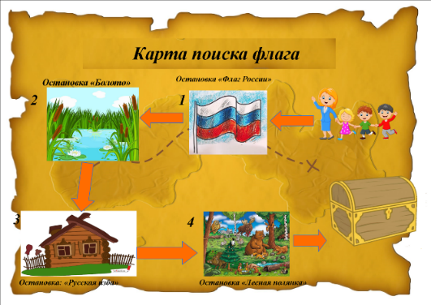

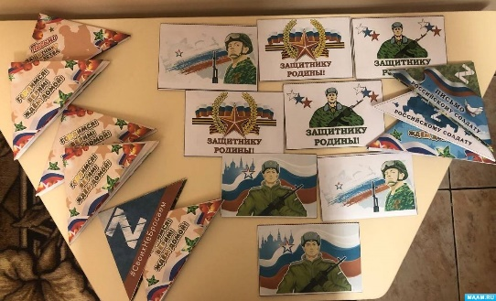
Инновационные формы
нравственно-патриотического воспитания:
Проектная деятельность
Квест-игра
Макетирование
Тематические акции
Флеш- анимация
Квест-игра

Slide 5
Проектная деятельность — инновационная педагогическая технология, в работе по патриотическому воспитанию детей, направленная на развитие исследовательских, творческих и коммуникативных навыков детей через совместную работу педагога и воспитанников над определённой практической проблемой (темой.)

Slide 6
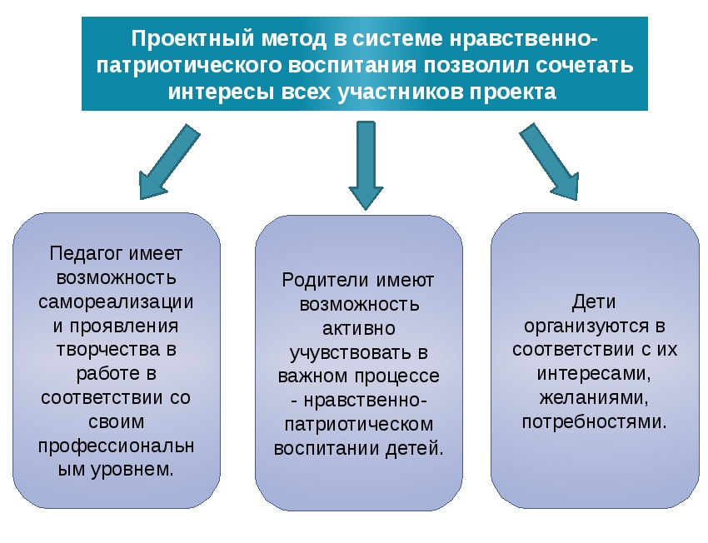

Slide 7
Например:
Проект «Моя семья — моя страна», направленный на изучение национальных традиций и историко-культурного наследия семей воспитанников.
Проект «Моя страна» — дети знакомятся с символами страны, изучают историю герба, флага, гимна, создают коллективную выставку, на которой представляют свои работы, связанные с символикой страны.
Проект «Мои предки» — дети вместе с родителями и бабушками-дедушками исследуют свою семейную историю, узнают о предках, их профессиях, достижениях и вкладе в развитие страны. Затем дети создают коллективную книгу о своей семье и родных.
Проект «Мой родной город» — дети изучают историю своего города, его достопримечательности, интересные факты.
Проектная деятельность — инновационная педагогическая технология, в работе по патриотическому воспитанию детей, направленная на развитие исследовательских, творческих и коммуникативных навыков детей через совместную работу педагога и воспитанников над определённой практической проблемой (темой.)

Slide 8
Квест-игры — форма работы по патриотическому воспитанию, которая предполагает цепочку заданий, связанных между собой какой-либо темой и общей целью
Суть квеста — поиск целей, для чего участникам приходится взаимодействовать друг с другом, анализировать информацию, использовать знания и умения.

Slide 9
Квест-игры для патриотического воспитания направлены на:
Приобщение к гражданско-патриотическим ценностям через историко-культурное краеведение, раскрытие истории, особенностей культуры своего народа, природы, традиций малой Родины.
Развитие навыков поиска информации о важнейших исторических событиях Родины, о значимых личностях и культурных символах страны.
Воспитание чувства уважения к защитникам Родины, чувства патриотизма.
Формирование гражданских навыков: знания истории родного города, улицы, умения работать и действовать индивидуально и в коллективе.

Slide 10
Примеры квест-игр:
«Моя Родина — моя Россия».
Квест проходит по станциям: «Флаг России», «Герб России», «Традиции», «Русские сказки». На каждой станции участники получают вопросы или задания. За правильные ответы и хорошую командную работу они получают части пазла, которые в конце игры нужно сложить, чтобы узнать, что изображено.
«Я патриот земли своей, я гражданин России». Игра включает такие станции, как «Шифровка», «Военные профессии», «Найди 10 отличий», «Снайперы», «Собери пословицу» и «Полоса препятствий».
«В поисках национального сокровища». Участники выполняют задания, за правильный ответ получают часть картинки. В конце игры нужно собрать всю картинку и узнать, где находится сокровище.

Slide 11

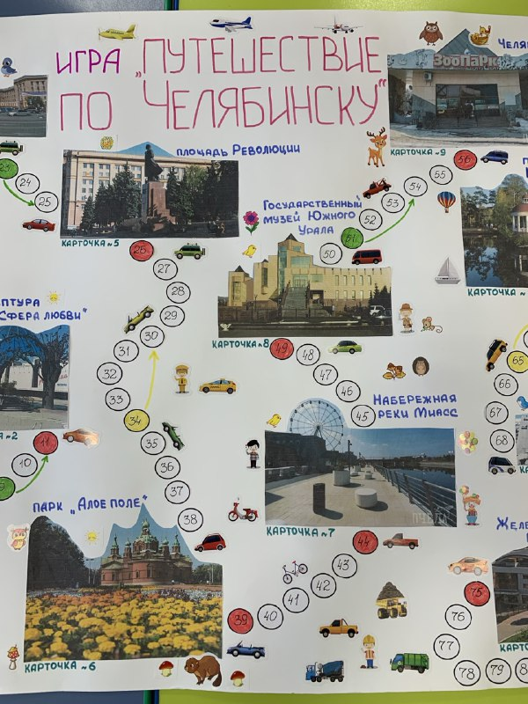
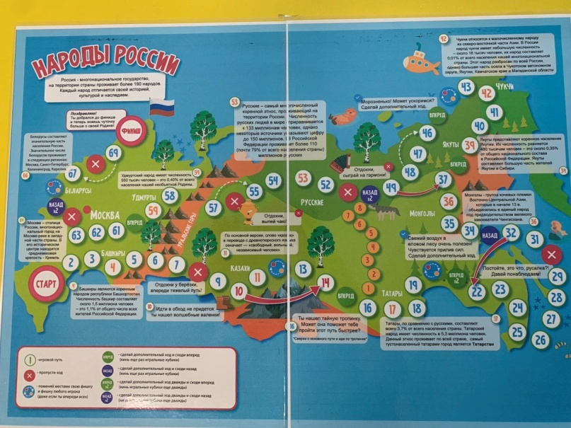

Slide 12
Макетирование — инновационная форма работы по нравственно-патриотическому воспитанию в детских садах . Это метод конструирования объектов, при помощи которого создают пространственные трёхмерные модели (макеты).

Slide 13
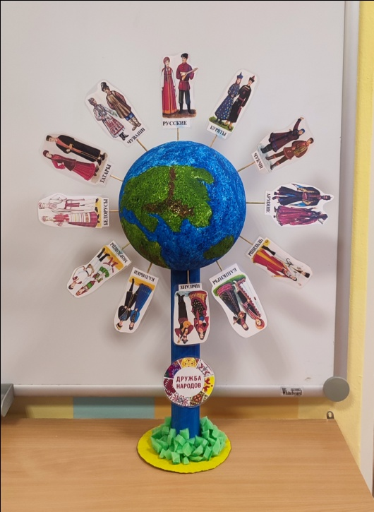
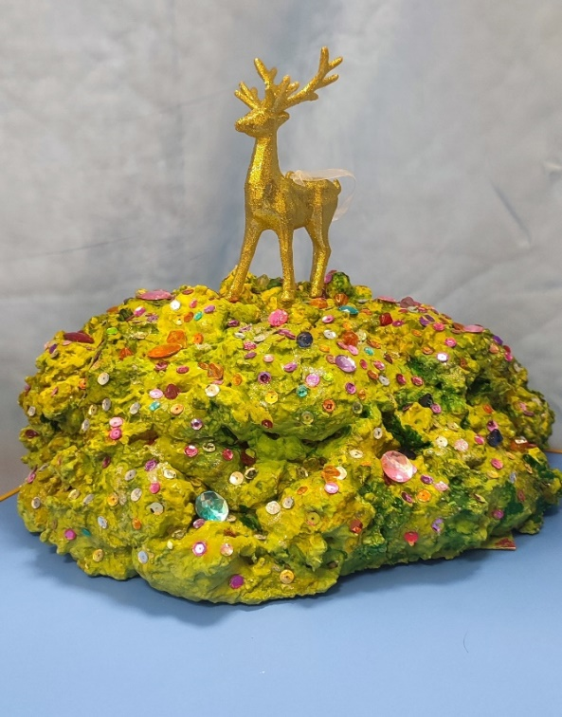
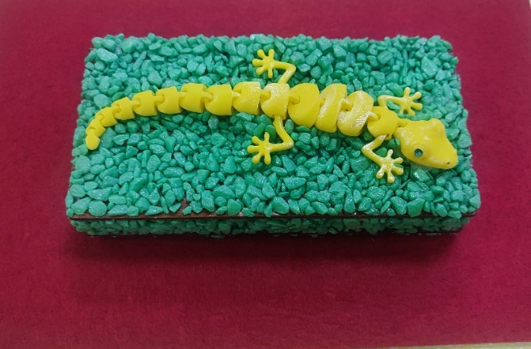
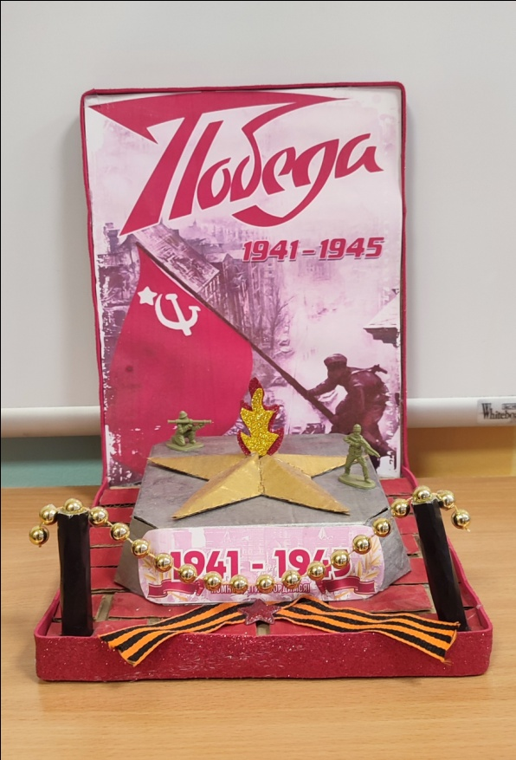
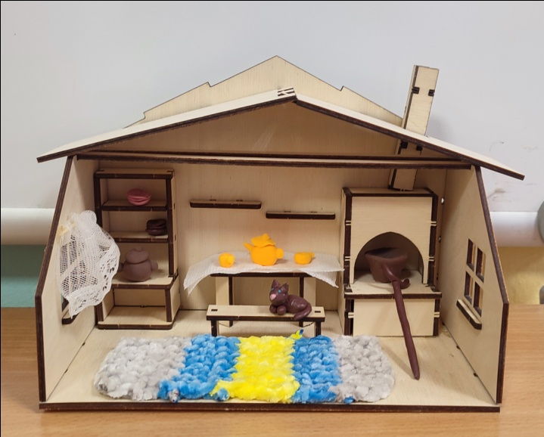
Макет
«Малахитовой шкатулки»
Дружба народов
Макет горы по сказке
«Серебряное копытце»
«Вечный огонь»
Макет «Русская изба»

Slide 14

Тематические акции — инновационная форма работы в патриотическом воспитании, которая позволяет формировать чувство патриотизма, любви к Родине, родным местам и семье.

Slide 15
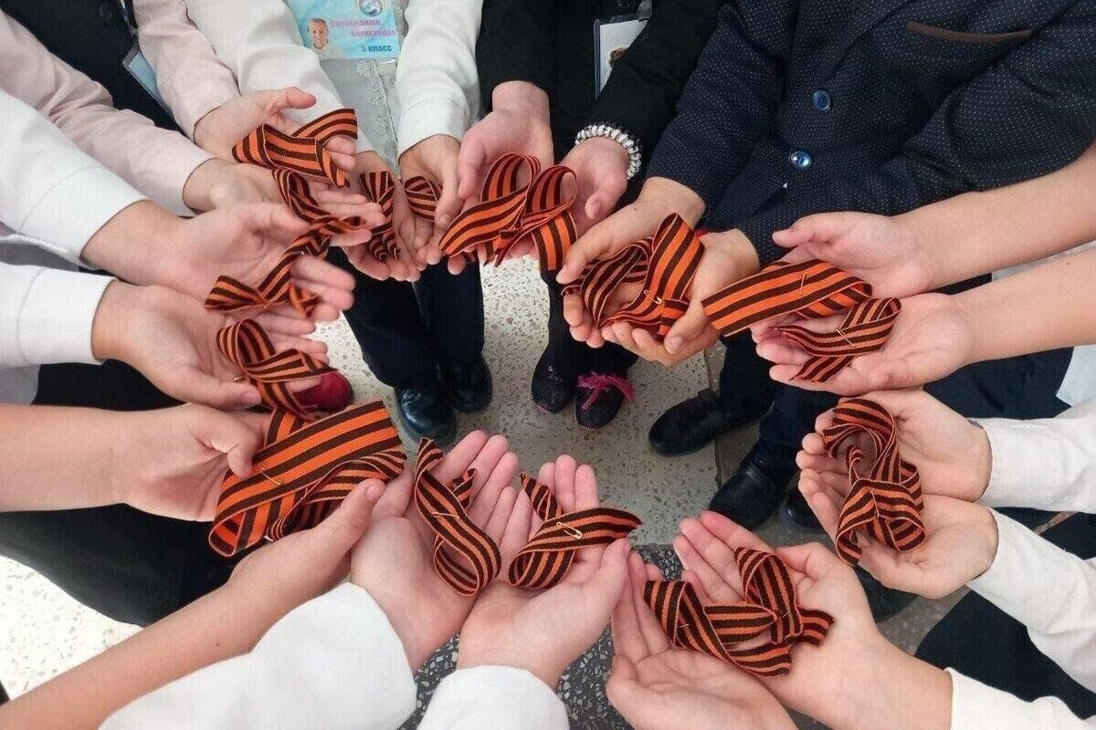
Тематическая акция «Георгиевская ленточка»
Акция «Письма Победы»

Slide 16
Флеш-анимация – разновидность компьютерной графики, которая позволяет создавать динамичные, интерактивные мультимедийные продукты. Она используется в патриотическом воспитании дошкольников для формирования у детей любви к Родине, гордости за свою страну, уважения к её культуре и традициям.

Slide 17
Основные преимущества использования флеш-анимации в патриотическом воспитании дошкольников включают:
Визуальная привлекательность — яркие и динамичные образы помогают удерживать внимание детей на протяжении длительного времени.
Интерактивность — анимация может быть интерактивной, что способствует активному участию детей в образовательном процессе. Они могут отвечать на вопросы, выбирать действия героев.
Эмоциональная вовлечённость — благодаря анимации дети могут переживать различные ситуации вместе с персонажами, что способствует формированию эмоциональной связи с темами патриотизма.
Доступность сложных тем — через анимацию можно просто и понятно объяснить дошкольникам такие сложные понятия, как любовь к Родине, уважение к государственным символам, историческим личностям.

Slide 18
Интерактивные мультфильмы — в таких мультфильмах дети могут выбирать действия персонажей, помогая им принимать правильные решения на основе нравственных и патриотических принципов.
Патриотические игры — игры, основанные на флеш-анимации, могут помогать детям запоминать важные исторические даты, знакомиться с культурой и традициями своей страны.
Анимационные рассказы — через короткие анимационные истории можно рассказывать детям о великих личностях, культурных событиях и героях прошлого.

Slide 19
СПАСИБО
ЗА ВНИМАНИЕ!

